Slide 1
Thème 3 : juger l’ancien régime

Slide 2
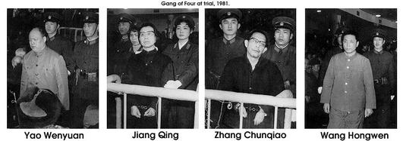
Source : Wikimedia Commons

Slide 3
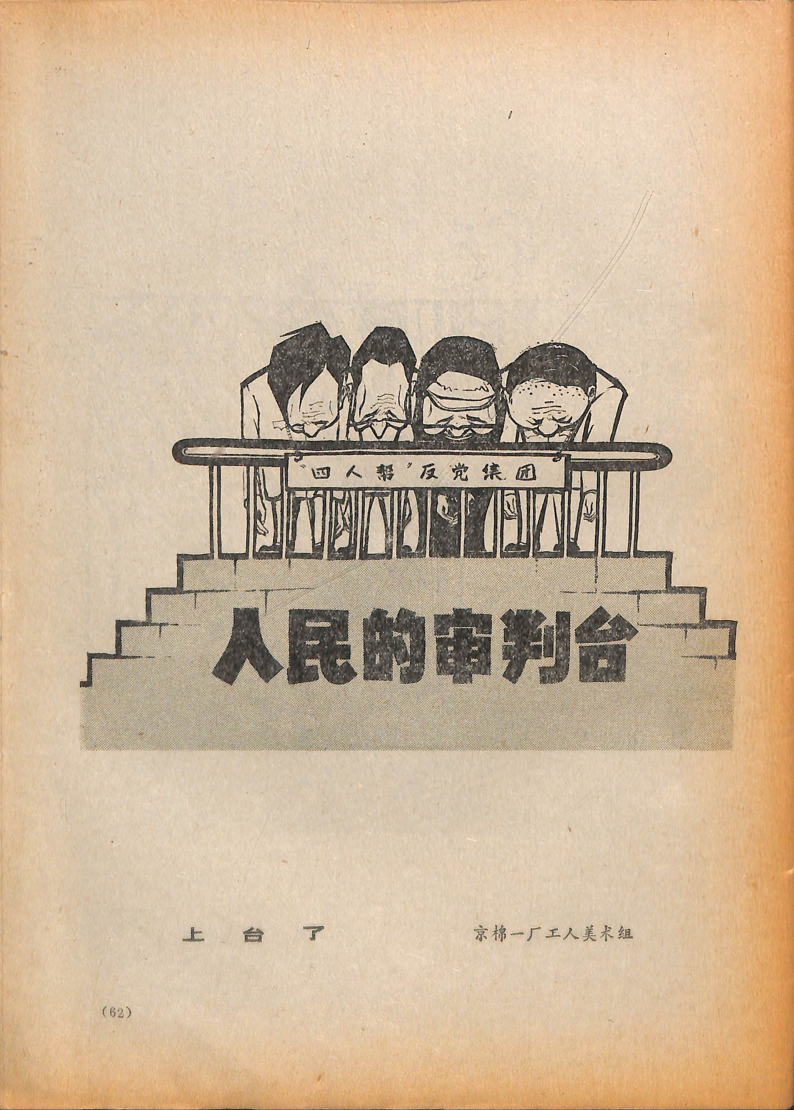

Slide 4
Criminal Judgment of Beijing Intermediate People's Court (82) Zhongxingzi No. 1436 (1982)
Prosecutor: Sun Chengxia, prosecutor of Beijing Municipal People's Procuratorate Branch.
Defendant: Nie Yuanzi, female, 62 years old, from Huaxian County, Henan Province, formerly secretary of the Party General Branch of the Philosophy Department of Peking University, director of the Cultural Revolution Committee of Peking University, deputy director of the Revolutionary Committee of Peking University, deputy director of the Revolutionary Committee of Beijing Municipality, and alternate member of the 9th Central Committee of the Communist Party of China during the Cultural Revolution. Currently in custody.
Defense counsel: Ji Xuequan and Shi Lansheng, lawyers of Beijing Municipal Legal Advisory Office.
The Beijing Municipal People's Procuratorate Branch filed a public prosecution against the defendant Nie Yuanzi for actively following the counter-revolutionary group of Lin Biao and Jiang Qing and carrying out criminal activities. This court formed a collegial panel in accordance with the law and conducted an open trial. The facts of the defendant Nie Yuanzi's crime are as follows:
On November 15, 1966, Jiang Qing sent someone to secretly take the defendant Nie Yuanzi to the "Central Cultural Revolution" reporter station in Huayuan Village. Jiang Qing, Chen Boda, Yao Wenyuan, Wang Li, Guan Feng, Qi Benyu and others conspired to send Nie Yuanzi to Shanghai to "rebel". Nie Yuanzi, following Jiang Qing's instructions, led Sun Pengyi and others to Shanghai on November 19. After arriving in Shanghai, Nie Yuanzi had a secret talk with Zhang Chunqiao, the main criminal of Jiang Qing's counter-revolutionary group; gathered Peking University students in Shanghai to form a "combat group"; and worked with Sun Pengyi to formulate a strategy of "overthrowing Chang Xiping as a breakthrough point" to seize the leadership of Shanghai. Nie Yuanzi incited people everywhere in Shanghai: "Overthrowing Chang Xiping will open a gap in the Shanghai Municipal Committee," which will have an impact on both the upper and lower levels." […]
The above crimes, after investigation and debate in court, hearing witness testimony, and verifying evidence directly related to this case, are clear in facts, and the evidence is reliable and sufficient to be determined. During the trial, the defendant Nie Yuanzi confessed some facts, but did not admit that it was a crime. This court confirms that the defendant Nie Yuanzi actively followed the Lin Biao and Jiang Qing counter-revolutionary groups in the early days of the "Cultural Revolution" and participated in the conspiracy to overthrow the people's democratic dictatorship. She framed and persecuted party and state leaders, cadres, and the masses, which constituted the crime of counter-revolutionary propaganda and incitement and the crime of false accusation and framing. In order to safeguard the socialist legal system, consolidate the people's democratic dictatorship, and defend the socialist system, based on the facts, nature, circumstances, and degree of harm to society of the defendant Nie Yuanzi's crime, and in accordance with the provisions of the applicable law of Article 9 of the Criminal Law of the People's Republic of China and Articles 90, 102, 138, 52, and 64, the following judgment is made: The defendant Nie Yuanzi is sentenced to 17 years in prison and deprived of political rights for four years. The sentence shall be calculated from the date of execution of the judgment, and the days of detention before the execution of the judgment shall be deducted from the sentence by one day of detention. If you are dissatisfied with this judgment, you may appeal to this court within ten days from the second day of receiving this judgment, and appeal to the Beijing Higher People's Court.
Source : The Maoist Legacy

Slide 5
« Résolution sur quelques questions de l’histoire de notre parti depuis la fondation de l’État » (Guanyu jianguo yilai dang de ruogan lishi wenti 关于建国以来党的若干历史问题的决议), adoptée par le Comité Central le 27 juin 1981

Slide 6
« […] On avait déjà commis, avant la «révolution culturelle», des erreurs telles que l'extension de la lutte de classes, la précipitation et la progression aventureuse dans l'édification économique. Et, par la suite, on a encore commis cette grave erreur généralisée et prolongée qu'a été la «révolution culturelle». Toutes ces erreurs nous ont empêchés d'enregistrer les succès plus importants que nous aurions dû réaliser.
[…]Tous les succès enregistrés au cours de ces dix années [1956-1966) l'ont été sous la direction collective du C.C. ayant à sa tête le camarade Mao Zedong. Quant aux erreurs commises pendant cette période, la responsabilité en incombe de même à cette direction collective. Le camarade Mao Zedong en est le principal responsable, mais on ne saurait en attribuer toutes les erreurs à lui seul. Pendant cette période, le camarade Mao Zedong commit des erreurs de plus en plus graves dans la théorie et la pratique de la lutte de classes en société socialiste; son comportement arbitraire nuisait peu à peu au centralisme démocratique du Parti, le culte de la personnalité s'accentuait progressivement Le C.C. du Parti n'a pas su corriger ces erreurs à temps. De plus, des arrivistes comme Lin Biao, Jiang Qing et Kang Sheng ont exploité ces erreurs et les ont encouragées dans un but inavoué, ce qui conduisit au déclenchement de la « révolution culturelle ».
[…] Ces thèses […] avaient, en outre, été résumées en une brève formule, à savoir la soi-disant «théorie de la continuation de la révolution sous la dictature du prolétariat», donnant à cette formulation : «continuation de la révolution sous la dictature du prolétariat» une signification spécifique. Ces thèses erronées, déviationnistes «de gauche», du camarade Mao Zedong concernant le déclenchement de la «révolution culturelle» s'écartaient manifestement de l'orbite de la pensée-maozedong, fruit de l'union des principes généraux du marxisme-léninisme et de la pratique concrète de la révolution chinoise; nous devons bien distinguer ces erreurs de la pensée-maozedong elle-même. Quant à Lin Biao, Jiang Qing et d'autres que le camarade Mao Zedong avait placés à des postes importants, ils avaient formé deux groupes contre-révolutionnaires qui complotaient d'usurper le pouvoir suprême et qui, profitant des erreurs du camarade Mao Zedong, se livrèrent à son insu à toutes sortes d'activités criminelles qui ont causé de grands désastres à la nation et au peuple; mais c'est là un problème d'une tout autre nature. Leurs crimes contre-révolutionnaires ayant été complètement dévoilés, la présente résolution n'en traitera pas davantage. »
« Résolution sur quelques questions de l'histoire de notre parti depuis la fondation de la République populaire », adoptée par le sixième plenum du onzième Comité central du PCC le 27 juin 1981.

Slide 7
Résolution du Comité central du Parti communiste chinois sur les réalisations majeures et le bilan historique des cent années de lutte du Parti, adoptée le 11 novembre 2021.

Slide 8
